Slide 1
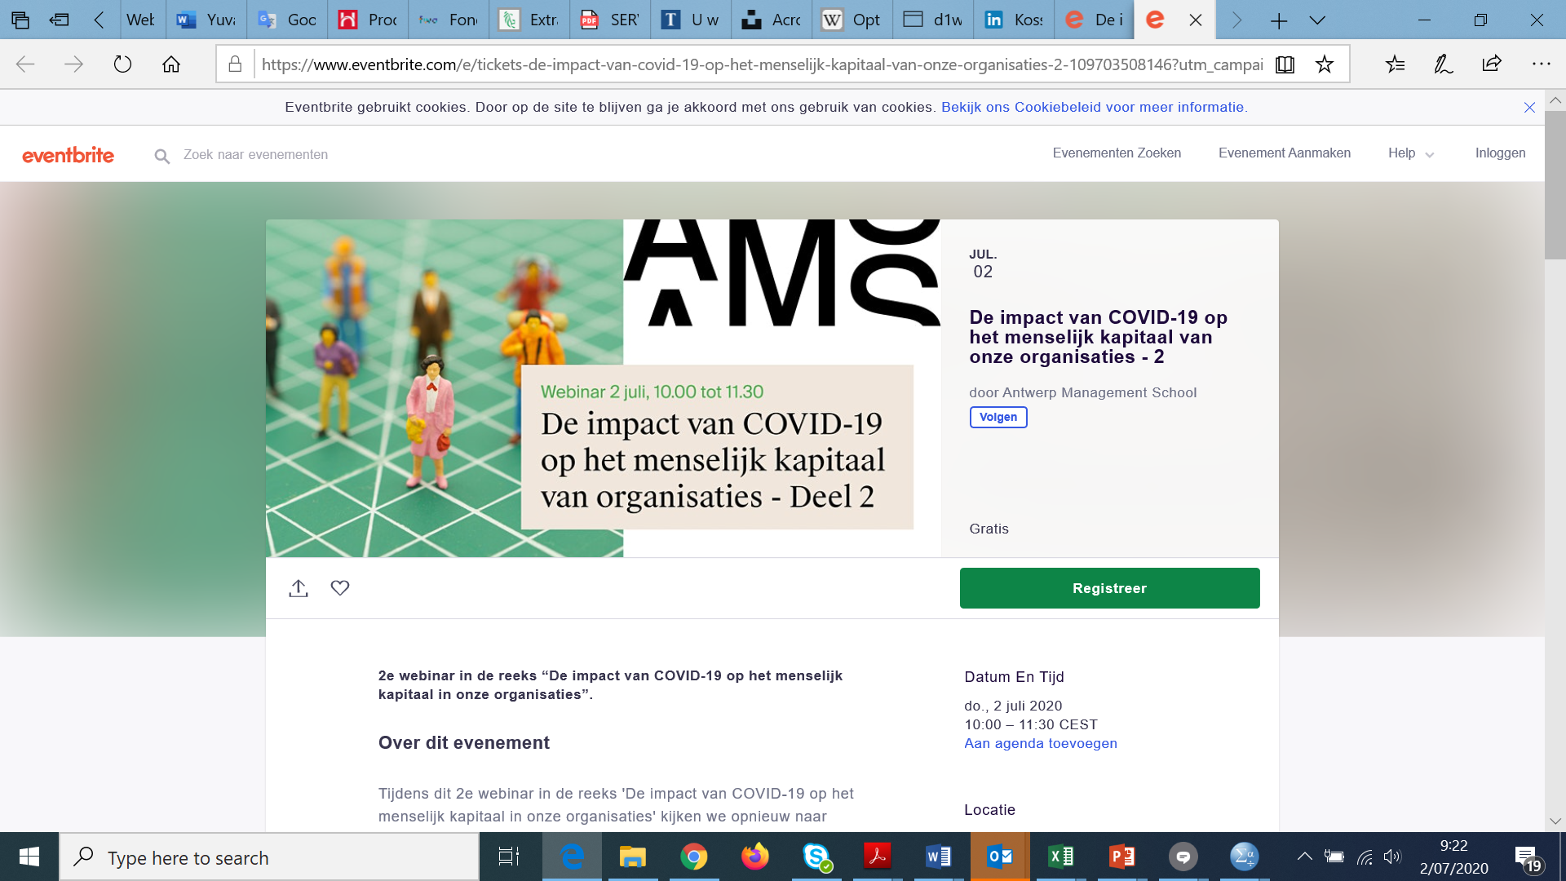






Slide 2
Agenda
1. Introductie
2. Duurzame Loopbanen voor Toekomstbestendige Organisaties en Medewerkers– Prof. dr. Ans De Vos (AMS)
3. Spanningsveld Verbondenheid & Autonomie - Dr. Kathleen Vangronsvelt (AMS)
4. Right to Disconnect – Kris De Meester (VBO)
5. Over naar HR – David Ducheyne (HRPro.be)
6. Q&A
Notes:
Eerst zal Kris… resultaten survey mbt … bespreken en…
Dan, Ans en ikzelf resultaten en implicaties voor heropstart. Breder theoretisch perspectief – inspiratie voor toegepaste invullingen die werken voor uw bedrijf
Dan, David …
Na elke spreker zal onze host 1 vraag er uit pikken en die laten beantwoorden. Op einde nog 15’ tijd voor overige vragen.
In geval van veel vragen: we kunnen ze in dit tijdsbestek niet allemaal aan bod laten komen, maar rapport over dit onderzoek verschijnt ook nog en zal gedeeld worden voor meer info
Tot slot sluiten we af (allicht)

Slide 3
426 respondenten – wie zijn zij?
HR-professionals: 274
Bedrijfsleiders: 85
Andere beroepen: 67
> 10 werknemers (WNs): 32
10 tot 49 WNs: 44
50 tot 199 WNs: 75
200 tot 499 WNs: 59
> 500 WNS: 124
Vl: 228, BHG: 81 & Wall: 17
Risico activiteiten (art 1 MB): 5
Essentiële activiteiten (art 3 MB): 132
Andere (art 2 MB) : 197
Industrie: 44 Bouw: 16
Gezondh: 31 Admin: 18
Openb B: 36 Fin & Verz: 15
Groot- & Detailhandel: 14 Overige 51
Vervoer & Opslag: 10 Onderwijs: 10
Acc & Horeca: 3 Kunst: 5
Notes:
ONGEVEER 1/3e in vergelijking met april Wave 1 – maar ook ongeveer zelfde verdeling (:3) => voldoende om uitspraken te doen over HR & CEO in ons land (Wall minder), maar niet bv op sector nivo : alles kleiner dan ?? Kan je nx over zeggen.
Risico: Culturele, feestelijke, horeca activiteiten: die gesloten moesten worden
Essentiele act’n: producenten voedsel, gezondheidszorg: die niet gesloten konden worden
Andere: alle overige activiteiten, die gesloten moesten worden als social distancing niet voorzien kon worden

Slide 4
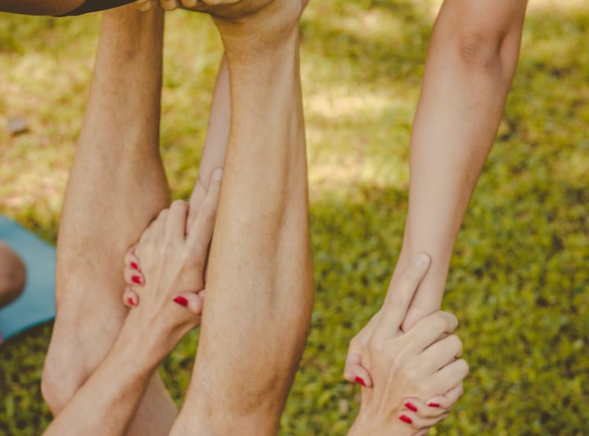
Welzijn - Spanningsveld autonomie en verbondenheid
Dr. Kathleen Vangronsvelt

Slide 5

Kan je je werknemers voldoende ondersteunen?
HR < Bedrijfsleider
Mentale gezondheid
Licht positievere inschatting dan april (33% - 67%)
Moeilijker voor (tijdelijk)werklozen
Geen verschil voor wel/niet telewerk
Meest vlot voor kleine organisaties (<10: 78%)
Niet vlot 30%
Vlot 70%
Notes:
Licht positievere inschatting (SIGN) – wsch te wijten aan CEO’s: immers: Wél vlot: HR 67% (zoals april), CEO 82% (fel gestegen tov april)
Moeilijker als er tijdelijke werkloosheid is in bedrijf (arb of bed), dan wanneer dit er niet is.
Of er wel dan niet thuiswerk is, speelt geen rol. (geen t-toets gedaan)
Op zich niet zo relevant nu om per sector te kijken, maar deze (goed vertegenwoordigde in aantallen) sprongen er uit:
Vervoer en opslag komen wel van 42% in april (NIET GECHECKT OP SIGN)

Slide 6
Kan je je werknemers voldoende ondersteunen?
Autonomie/opvolgen
HR < Bedrijfsleider
Moeilijker voor organisaties in cruciale activiteiten-groep
Niet vlot 27%
Verbondenheid
Mentale gezondheid
Vlot 73%
Niet vlot 30%
Niet vlot 31%
Vaardigheidsbenutting
Vlot 70%
Vlot 69%
Niet vlot 24%
Vlot 76%
HR ~ Bedrijfsleider (3)
Notes:
Gelijkaardige scores ABC tss april en juni
Gelijkaardige scores HR en bedrijfsleiders – HR licht negatiever dan CEO (idem apr/ju)
Activiteitengroep:
Aut & Verbond: vlotter in andere dan in cruc act-groep
Vaard benut geen verschil cruc/andere act-groep (gelijkaard scores act groep)
Grootte:
Aut & Vaard benut: >10 veel vlotter
Verbondenheid ongeveer hetzelfde

Slide 7

Verhoogde uitval
Achten verhoogde uitval door stress en werkdruk waarschijnlijk:
Licht positievere inschatting dan april (n.s.)
De mens lijdt t meest van het lijden dat hij vreest
Bedrijfsleiders
HR Professionals
Waarschijnlijk 20%
Waarschijnlijk 27%
Niet wsch 34%
En WNs zelf?
Stijging mentale gezondheid door versoepeling
(bron: Sciensano – Metro 26/06/20)
Niet wsch 51%
29% Neutraal
39% Neutraal
Notes:
Vgl met april:
Licht positiever door CEO’s (die al heel pos waren)
positiever door HR (was 3x 1/3)
MAAR: niet significant
Niet sign, maar wel in lijn met andere onderzoeksresultaten
Ook Anseel in onderzoek naar coping -> thriving: we adapt a lot better then we’d thought
Ook RSM studie toont positiever beeld. Topman NL VBO: waarom zijn we zo verbaasd? We weten toch dat we goede aanpassers zijn ☺
We zijn slechte voorspellers (Kahneman)
Metro: daling angst & depressie
Daling ontevredenheid owv sociale contacten

Slide 8






6 domeinen v. werk belangrijk voor welzijn & productiviteit (Birkbeck report, 2020)
Demands
Control
Support
Werkdruk OK: 4/10
Zelf kiezen waar/wann/prio 4/10
Collega’s 8/10 & LD 7/10
Relationships
Roles
Change
Geen conflicten: 7/10
Duidelijk 7/10
O/d hoogte: 7/10
Notes:
Job design: 6 domeinen van werk die invloed hebben op welzijn van medewerkers en mogelijk aangepast kunnen worden.
Waar moet ik beginnen? 6 domeinen van werk
Onze resultaten
Demands – slechts 4 op 10 respondenten gaf aan dat werkdruk ok was
Control – slechts 4 op 10 respondenten gaf aan dat mensen zelf mogen kiezen waar & wann en met welke prio ze aan dingen werken
Support – 3/4e van de gevallen aanwezig (ietsie meer van collega’s 79% dan van LD 74%)
Relationships – 7 op 10 geen conflicten
Duidelijk wat verwacht wordt – 7 op 10 yep
Op de hoogte van verandering – 7 op 10 yep
Birkbeck MANAGING OUR WELLBEING IN THE CONTEXT OF THE COVID-19 PANDEMIC
Management standards for work stress:
core principles for good work
Work is good for our health and wellbeing, as long as it is properly designed and managed. There is a
large body of research that indicates that there are six areas of work design that are important for
our health and productivity. These form the Health and Safety Executive’s Stress Management
Standards.

Slide 9

Zorg om voldoende verbondenheid WNs blijft
        -> 1 op 3 HR/CEO denkt er niet in te slagen
Kans op verhoogde uitval daalt licht; Wordt nog slechts waarschijnlijk geschat door
->1 op 5 CEO
->1 op 4 HR
- ‘Werkdruk’ & ‘Controle hebben over zijn/haar werk’ scoren laag, ‘ondersteuning van collega’s en LD’ scoren hoog
Notes:
info
https://www.tijd.be/connect/axa/bounce-back/U-wilt-2-5-dagen-per-week-telewerken/10235397

Slide 10
Wat kan werkgever doen om welzijn te bevorderen?
Demands
Control
Support
Relationships
Roles
Change
“Temporary measures have a nasty habit of outlasting emergencies”
(Source: Harari, Financial Times, March 2020)
Notes:
Job design: 6 domeinen van werk die invloed hebben op welzijn van medewerkers en mogelijk aangepast kunnen worden.
Waar moet ik beginnen? 6 domeinen van werk
Niet enkel werken aan die dingen die niet goed gaan.
De positieve verbeteren kan soms makkelijker en evenveel effect
BELANGRIJK WAT WG NU INSTALLEERT Want: Harari

Slide 11
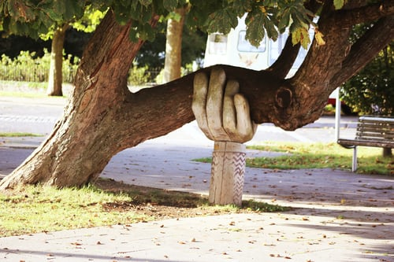
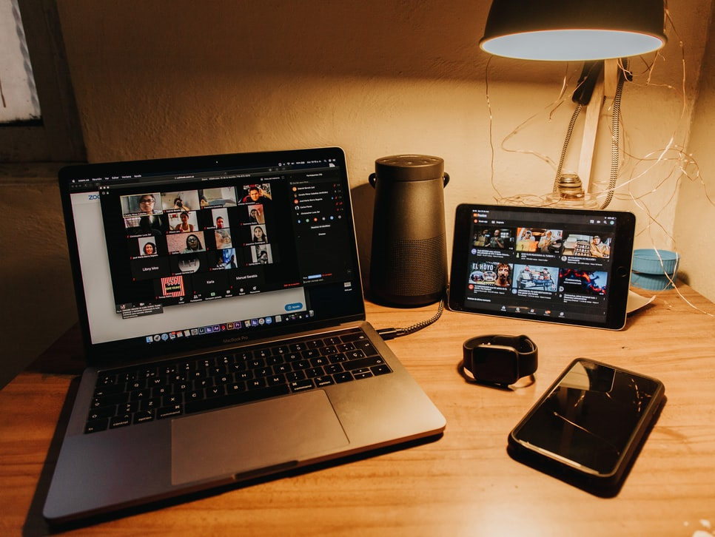
Wat kan werkgever doen om welzijn te bevorderen?
Ondersteuning LD: 74%
Verbondenheid
blijft een zorg
Ondersteuning collega’s: 79%
Verdubbeling aantal bedrijven waar > helft bedienden thuiswerkt
Van 1 => 2 à 3 dagen per week
Notes:
Ook onderzoek RSM: social connection, beloning: this is missing now
Nochtans ondersteuning LD en collega’s aanwezig – tis niet dat ze vervreemden van elkaar
Wat het mogelijk wel is: Meer dagen niet op buro wsch voor iets tussen: gemidd aantal dagen telewerk verschuift : van 1 naar 2/3 dagen per week
Ook de zorg om verbondenheid met bedrijf en collega’s blijft bij 1/3e van de bedrijfsleiders en HR-professionals aanwezig. Ondersteuning door leidinggevenden (74%) en collega’s (79%) is nochtans sterk aanwezig. Mogelijk heeft de veranderde norm voor tele-thuiswerk er iets mee te maken: van 1 dag per week thuis voor de crisis (86%), wordt 2 à 3 dagen per week in het najaar het nieuwe normaal (71%). Immers, hoewel men vooral positieve gevolgen van tele-thuiswerk voor de medewerkers ziet (verminderde pendeltijd (83%) en betere work/life balans (78%), erkennen werkgevers ook de nadelen op vlak van verbondenheid (gemis collega’s 78%). Dit laatste is volgens de bevraagden de voornaamste reden waarom telewerk mogelijk toch niet zo een hoge vlucht zou nemen. “Je herkent hier het spanningsveld tussen autonomie en verbondenheid,” stelt dr. Kathleen Vangronsvelt. “Telewerk geeft medewerkers enerzijds de mogelijkheid om hun dag meer zelf te sturen, anderzijds belemmert het de ongedwongen sociale contacten die ons het gevoel geven ergens bij te horen.”
Waar voor de crisis in 30% van de bevraagde bedrijven meer dan de helft van de bedienden kon thuiswerken, is dat nu (juni) in 75% van de bevraagde bedrijven het geval, in de zomer 71% en in het najaar in 59% van de bedrijven voorzien. Ook het zwaartepunt van aantal dagen schuift op. Waar vroeger 1 dag per week de norm was (86%), is dit voor het najaar 2 à 3 dagen per week (71%). En het lijkt er op dat deze trend zich ook na eind 2020 zal doorzetten: slechts 6% van de bevraagde bedrijven werkten een policy voor thuiswerk uit, louter met het oog op telewerk in het kader van de bestrijding van de gevolgen van de pandemie. En 1 op 5 geeft aan te overwegen om kantoorruimte te verminderen n.a.v. verhoogd tele-thuiswerk.

Slide 12
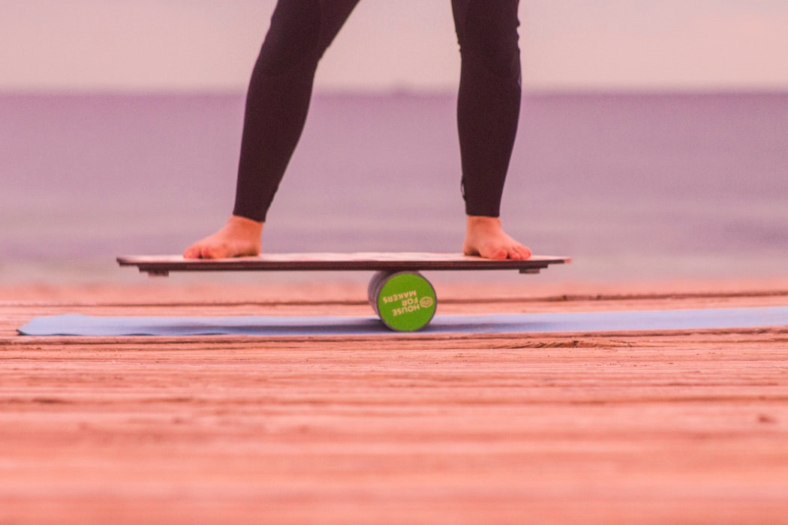

Wat kan werkgever doen om welzijn te bevorderen?
HR/CEO: Bevordert work life balance: 78%
WNs: 71% positief
(bron: Ugent; Baert et al., 2020)
AUTONOMIE
Optimal Distinctiveness Theory; Brewer, 1991
HR/CEO: Gemis collega’s (78%)
VERBONDENHEID
WNs: 60% negatief
(bron: Ugent; Baert et al., 2020)
Notes:
GEGEVEN dat telewerk nieuwe norm wordt.
Immers, hoewel men vooral positieve gevolgen van tele-thuiswerk voor de medewerkers ziet (verminderde pendeltijd (83%) en betere work/life balans (78%), erkennen werkgevers ook de nadelen op vlak van verbondenheid (gemis collega’s 78%). Dit laatste is volgens de bevraagden de voornaamste reden waarom telewerk mogelijk toch niet zo een hoge vlucht zou nemen. “Je herkent hier het spanningsveld tussen autonomie en verbondenheid,” stelt dr. Kathleen Vangronsvelt. “Telewerk geeft medewerkers enerzijds de mogelijkheid om hun dag meer zelf te sturen, anderzijds belemmert het de ongedwongen sociale contacten die ons het gevoel geven ergens bij te horen.”
Waar voor de crisis in 30% van de bevraagde bedrijven meer dan de helft van de bedienden kon thuiswerken, is dat nu (juni) in 75% van de bevraagde bedrijven het geval, in de zomer 71% en in het najaar in 59% van de bedrijven voorzien. Ook het zwaartepunt van aantal dagen schuift op. Waar vroeger 1 dag per week de norm was (86%), is dit voor het najaar 2 à 3 dagen per week (71%). En het lijkt er op dat deze trend zich ook na eind 2020 zal doorzetten: slechts 6% van de bevraagde bedrijven werkten een policy voor thuiswerk uit, louter met het oog op telewerk in het kader van de bestrijding van de gevolgen van de pandemie. En 1 op 5 geeft aan te overwegen om kantoorruimte te verminderen n.a.v. verhoogd tele-thuiswerk.

Slide 13
Wat kan werkgever doen om welzijn te bevorderen? Enkele handvaten
  Erken verschillende flex-stijlen.
  Separator, Integrator, Volleyer (Kossek & Lautsch: the CEO of me; 2008)
  Wees architect van de nieuwe werkvorm.
  Lokaal => Werkvorm
  Create collisions – bv. Zappos “collisionable hours” (HBR - Waber et al., 2014; Workplaces that move people)
AUTONOMIE
  Niet enkel taak-focus bij telewerk
  LD’n rolmodel (Hewitt, 2020; cfr. RSM & AWVN, 23.06.20)
VERBONDENHEID
  We did it! Wat hebben we geleerd?
Notes:
Wat kan WG doen om welzijn te bevorderen? Gegeven dat thuiswerk een stuk het nieuwe normaal wordt
Kossek: Flexstijl is over hoe we omgaan met grenzen, aandacht en relaties. (Strategie om om te gaan met werk in leven obv wat u drijft om uw werk te doen + drijft in uw relaties)
Separators kiezen ofwel werk ofwel thuis als belangrijkste. => grote valkuil “belemmerd leven”; je mist dingen
Integrators blenden werk en leven, zowel fysiek als mentaal, obv cues (int & ext) => grote valkuil: switching costs
Volleyers kiezen dan weer voor de ene stijl, dan weer voor de andere => grote valkuil: verwarring bij mensen rond hen.
Dynamisch concept: kan veranderen doorheen leven (bv. integrator zolang je geen kinderen had; met kinderen niet meer haalbaar)
Mensen zitten niet altijd in de stijl die het best bij hen past. Owv context, of owv hoe ze vroeger werkten.
Architect
Net zoals verschillende ruimtes dienden voor verschillende doeleinden (focus-ruimte, brainstorm-ruimte,…) , kan je ook per gewenst resultaat, de aanwezigheidsvorm kiezen. Denk daar bewust over na. Bv. :
Focustijd thuis
Brainstorm live
CONTACT BLIJFT BELANGRIJK!: toevallige ontmoetingen en ongeplande interacties tussen kenniswerkers in en uit org’ (=collisions)
Als je designt, moet je mogelijkheid tot deze ook absoluut inplannen
Create collisions (plan ze echt in) Zappos
Bij telewerk: Informele babbels blijven belangrijk – zorg dat LD’n ervan doordrongen zijn en laat hen rolmodel zijn (Hewitt, 2020)
LD tonen dat belangrijk : Er zijn voor mensen: autonomie zonder structuur is beangstigend “doe maar”. Autonomie met duidelijk einddoel bv, (en zelf kiezen hoe je er geraakt), is dat niet. En wanneer ze je nodig hebben, er ook echt tijd voor maken. Of autonomie met duidelijke hierarchie van waarden (transparantie belangrijker dan geld verdienen)

Slide 14
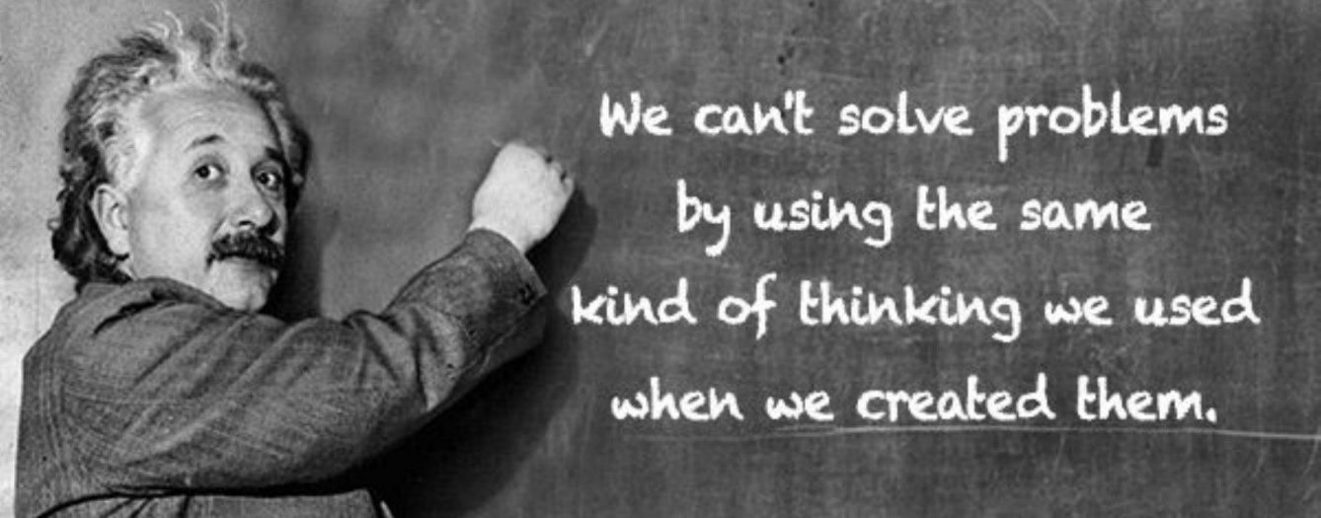
Tot slot: Nieuwe Normaal met Oude Uitgangspunten?
  Oude manier van denken over telewerk:
  Het is nodig dat collega’s min. 2 dagen/week samen zijn
  Als je er niet veel bent, kan dat gezien worden als teken van desinteresse, er niet bij willen horen
  Veel collega’s waren op kantoor. Er niet zijn = veel (informele) interacties missen
  Nieuwe manier van denken over telewerk:
  Collega’s zijn samen wanneer het gewenste resultaat dit vereist
  Als je er niet veel bent, is dat geen teken van desinteresse, er niet bij willen horen
  => Er zijn niet zo veel collega’s op kantoor. Veel (informele) interacties gebeuren online.
Notes:
“Uit vorig onderzoek blijkt immers dat mensen, de connectie met collega’s en bedrijf verliezen, wanneer ze meer dan 2 dagen per week thuis werken”.
Dit onderzoek situeert zich in wereld waar kantoorwerken de default was.

Slide 15
Thank you!
Contact
Dr. Kathleen Vangronsvelt
Kathleen.vangronsvelt@ams.ac.be

